Slide 1
TOÁN 3
Em ôn lại những gì
đã học
Tiết 1

Slide 2
Khởi động

Slide 3
Luyện tập

Slide 4
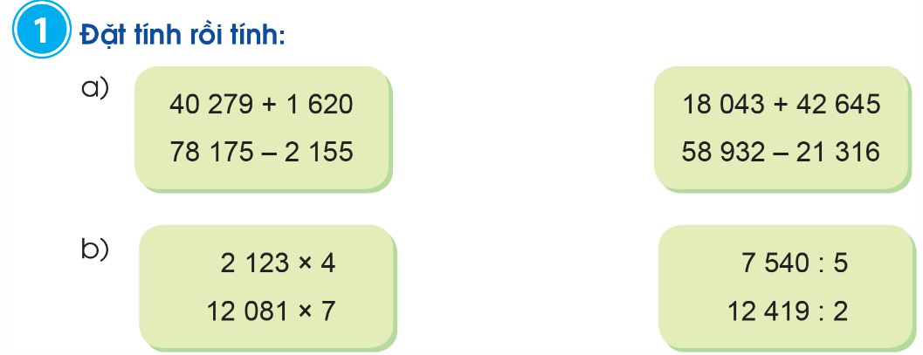
40 279
+
1 620
78 175
-
2 155
18 043
+
42 645
58 932
-
21 316
41 899
76 020
60 688
37 616

Slide 5
2 123
x
4
12 081
x
7
7 540 5
12 419 2
2 5
04
40
0
1 508
0 4
01
19
1
6 209
8 492
84 567

Slide 6

(12 726 + 10 618) x 2
= 23 344 x 2
= 46 688
54 629 – 48 364 : 4
= 54 629 – 12 091
= 42 538

Slide 7
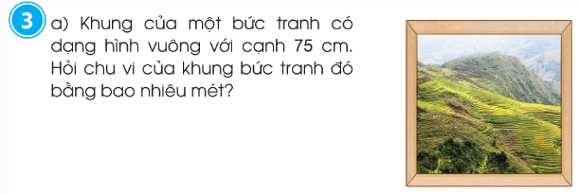
Bài giải
Chu vi của khung bức tranh đó
bằng số mét là:
75 x 4 = 300 (cm) = 3 m
Đáp số: 3 m
75 cm

Slide 8


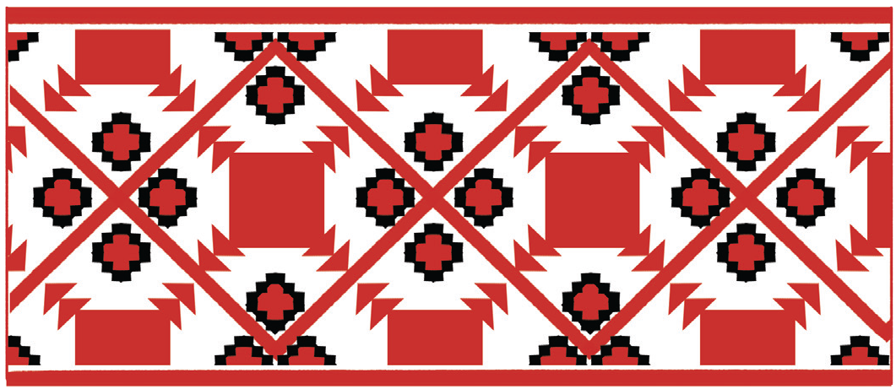
9 cm
Bài giải
Diện tích mảnh vải hoa văn đó là:
21 x 9 = 189 (cm²)
Đáp số: 189 cm²
21 cm

Slide 9
Dặn dò

